Slide 1
Тема 4. Задачи классификации

Slide 2

Бинарная классификация
Кот или пес?
2

Slide 3
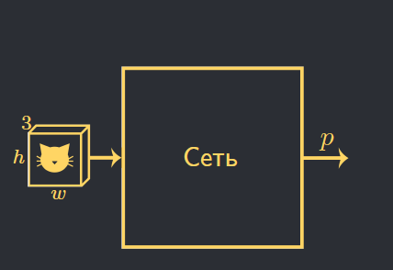

Бинарная классификация
Кот или пес?
3

Slide 4
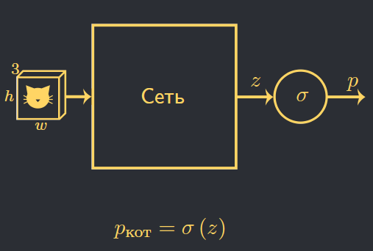

Бинарная классификация
Кот или пес?
4

Slide 5

Сигмоида: производная
Функция активации – сигмоида
5

Slide 6
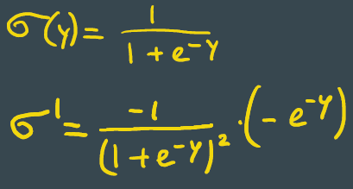
Сигмоида: производная
Функция активации – сигмоида
6

Slide 7
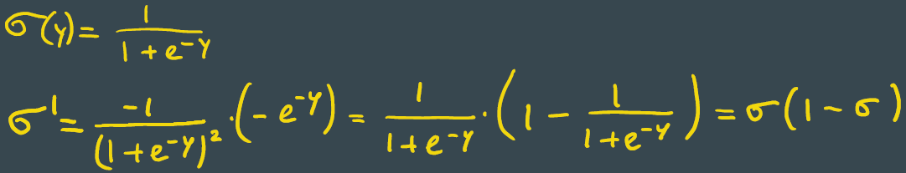
Сигмоида: производная
Функция активации – сигмоида
7

Slide 8
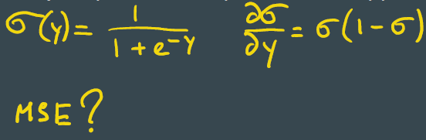
Сигмоида: какую функцию потерь выбрать
Функция активации – сигмоида
8

Slide 9
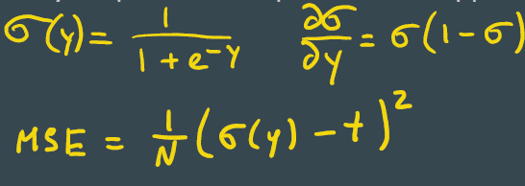
Сигмоида: какую функцию потерь выбрать
Функция активации – сигмоида
9

Slide 10
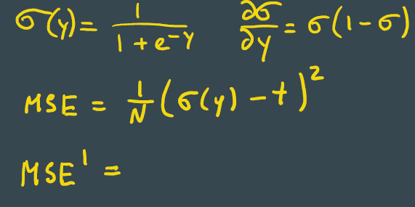
Сигмоида: какую функцию потерь выбрать
Функция активации – сигмоида
10

Slide 11
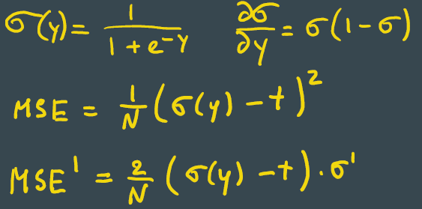
Сигмоида: какую функцию потерь выбрать
Функция активации – сигмоида
11

Slide 12
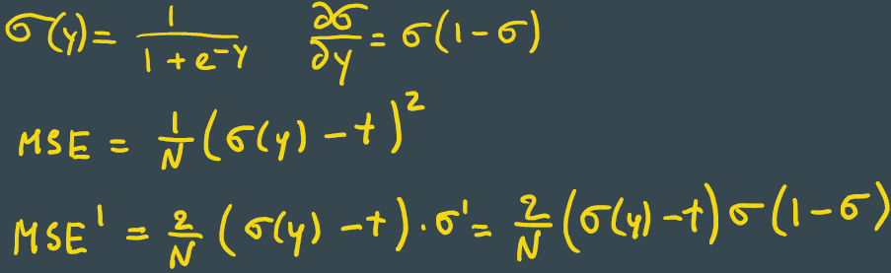
Сигмоида: какую функцию потерь выбрать
Функция активации – сигмоида
12

Slide 13
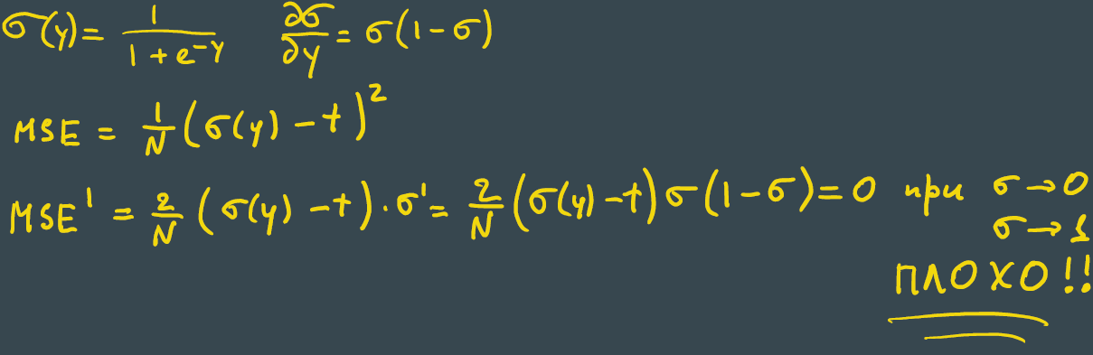
Сигмоида: какую функцию потерь выбрать
Функция активации – сигмоида
13

Slide 14


Сигмоида: какую функцию потерь выбрать
Функция активации – сигмоида
Функция потерь – бинарная кросс энтропия
14

Slide 15

Сигмоида: какую функцию потерь выбрать
Функция активации – сигмоида
Функция потерь – бинарная кросс энтропия
15

Slide 16
Сигмоида: какую функцию потерь выбрать
Функция активации – сигмоида
Функция потерь – бинарная кросс энтропия
16

Slide 17
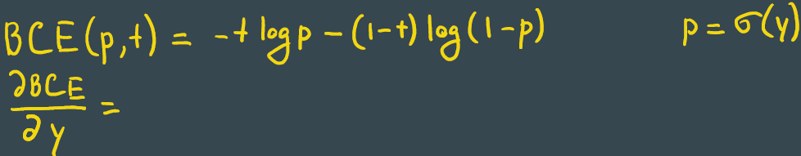
Сигмоида: какую функцию потерь выбрать
Функция активации – сигмоида
Функция потерь – бинарная кросс энтропия
17

Slide 18
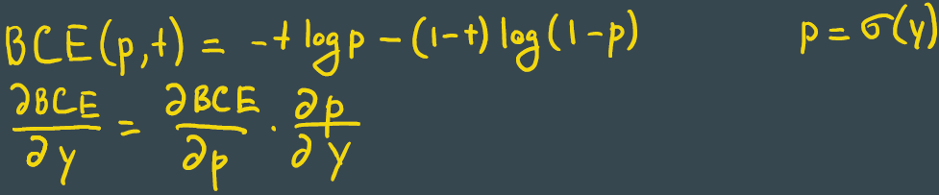
Сигмоида: какую функцию потерь выбрать
Функция активации – сигмоида
Функция потерь – бинарная кросс энтропия
18

Slide 19
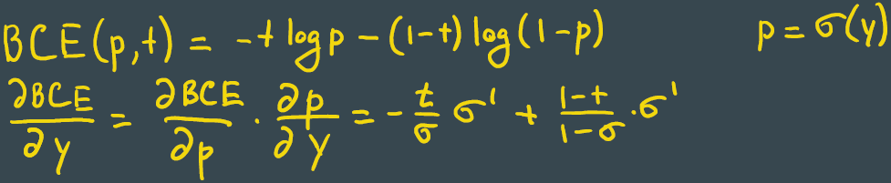
Сигмоида: какую функцию потерь выбрать
Функция активации – сигмоида
Функция потерь – бинарная кросс энтропия
19

Slide 20
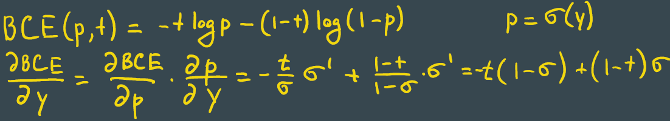
Сигмоида: какую функцию потерь выбрать
Функция активации – сигмоида
Функция потерь – бинарная кросс энтропия
20

Slide 21
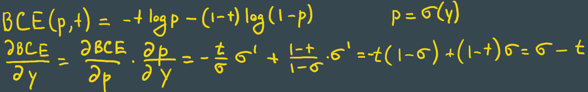
Сигмоида: какую функцию потерь выбрать
Функция активации – сигмоида
Функция потерь – бинарная кросс энтропия
21

Slide 22
Многоклассовая классификация
Кот, пес, велосипед или автомобиль?
(верно только одно)
22

Slide 23
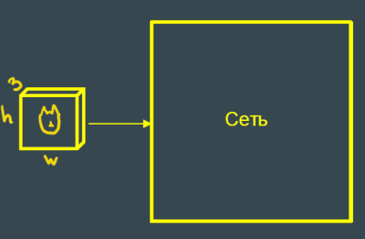
Многоклассовая классификация
Кот, пес, велосипед или автомобиль?
(верно только одно)
23

Slide 24
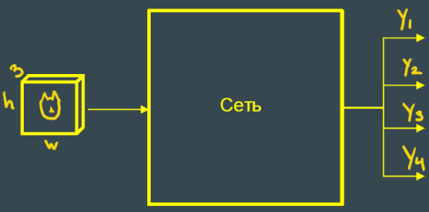
Многоклассовая классификация
Кот, пес, велосипед или автомобиль?
(верно только одно)
24

Slide 25
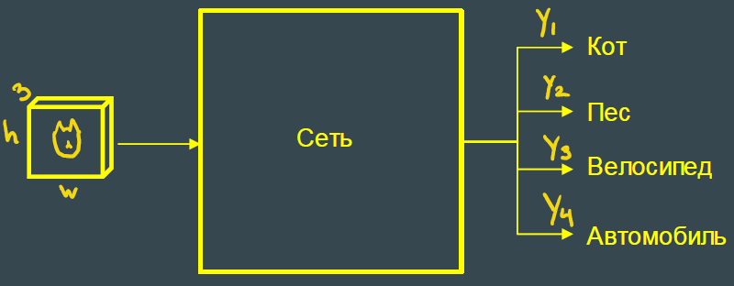
Многоклассовая классификация
Кот, пес, велосипед или автомобиль?
(верно только одно)
25

Slide 26
Софтмакс и кросс энтропия
«Функция активации» – софтмакс
26

Slide 27
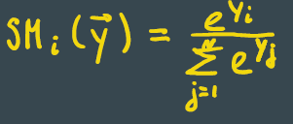
Софтмакс и кросс энтропия
«Функция активации» – софтмакс
27

Slide 28
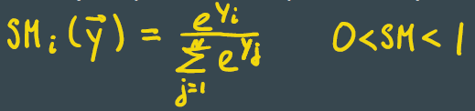
Софтмакс и кросс энтропия
«Функция активации» – софтмакс
28

Slide 29
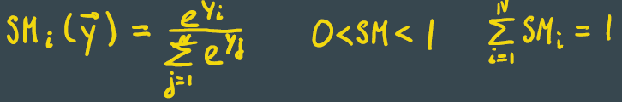
Софтмакс и кросс энтропия
«Функция активации» – софтмакс
29

Slide 30
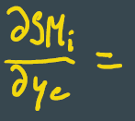
Софтмакс и кросс энтропия
«Функция активации» – софтмакс
30

Slide 31

Софтмакс и кросс энтропия
«Функция активации» – софтмакс
31

Slide 32
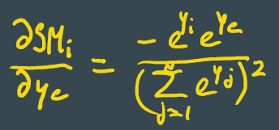
Софтмакс и кросс энтропия
«Функция активации» – софтмакс
32

Slide 33
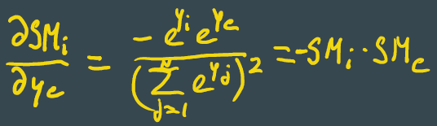
Софтмакс и кросс энтропия
«Функция активации» – софтмакс
33

Slide 34
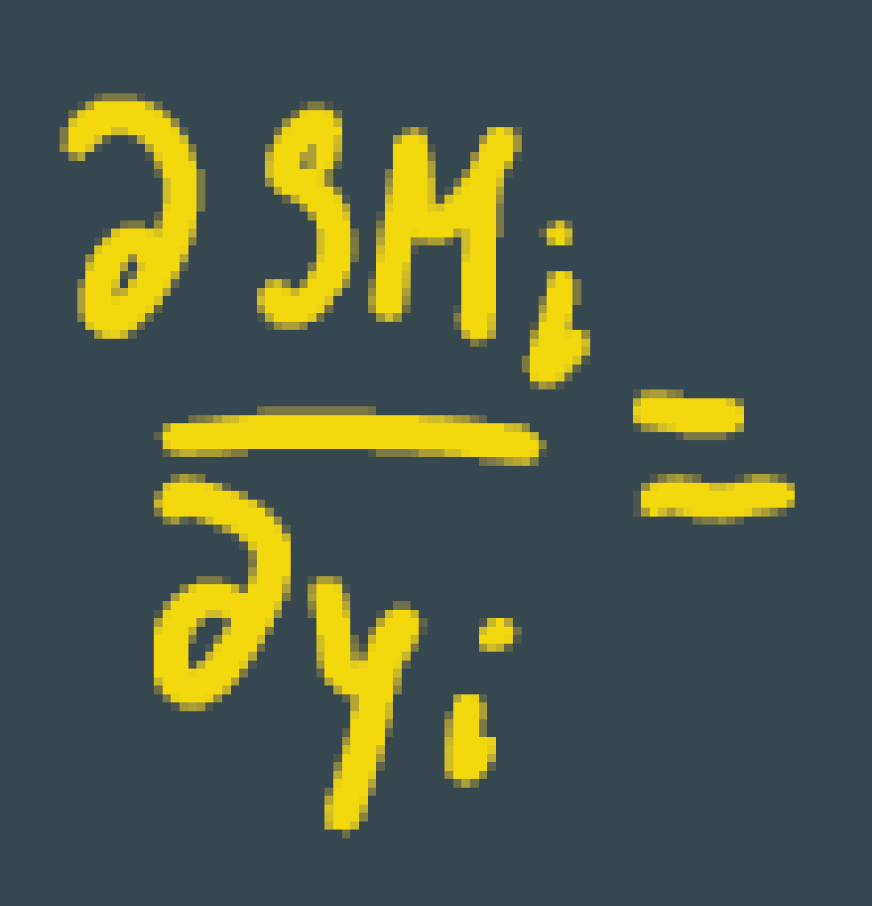
Софтмакс и кросс энтропия
«Функция активации» – софтмакс
34

Slide 35
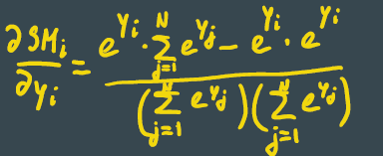
Софтмакс и кросс энтропия
«Функция активации» – софтмакс
35

Slide 36
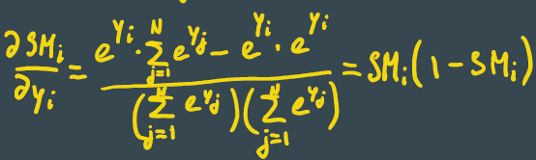
Софтмакс и кросс энтропия
«Функция активации» – софтмакс
36

Slide 37
Софтмакс и кросс энтропия
«Функция активации» – софтмакс
Функция потерь – кросс энтропия
37

Slide 38
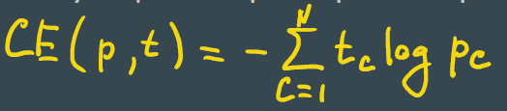
Софтмакс и кросс энтропия
«Функция активации» – софтмакс
Функция потерь – кросс энтропия
38

Slide 39
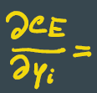
Софтмакс и кросс энтропия
«Функция активации» – софтмакс
Функция потерь – кросс энтропия
39

Slide 40
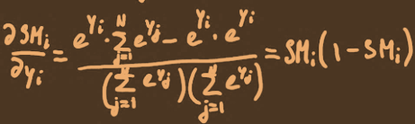
Софтмакс и кросс энтропия
«Функция активации» – софтмакс
Функция потерь – кросс энтропия
40

Slide 41

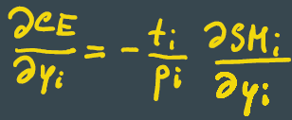
Софтмакс и кросс энтропия
«Функция активации» – софтмакс
Функция потерь – кросс энтропия
41

Slide 42

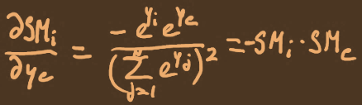
Софтмакс и кросс энтропия
«Функция активации» – софтмакс
Функция потерь – кросс энтропия
42

Slide 43


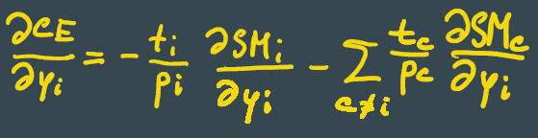
Софтмакс и кросс энтропия
«Функция активации» – софтмакс
Функция потерь – кросс энтропия
43

Slide 44


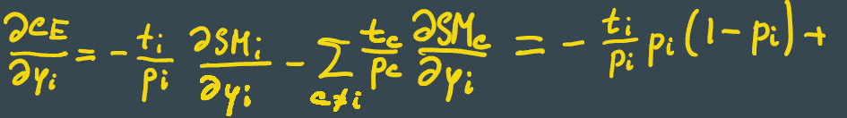
Софтмакс и кросс энтропия
«Функция активации» – софтмакс
Функция потерь – кросс энтропия
44

Slide 45

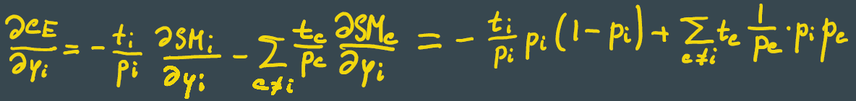
Софтмакс и кросс энтропия
«Функция активации» – софтмакс
Функция потерь – кросс энтропия
45

Slide 46
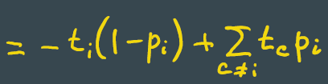
Софтмакс и кросс энтропия
«Функция активации» – софтмакс
Функция потерь – кросс энтропия
46

Slide 47

Софтмакс и кросс энтропия
«Функция активации» – софтмакс
Функция потерь – кросс энтропия
47

Slide 48
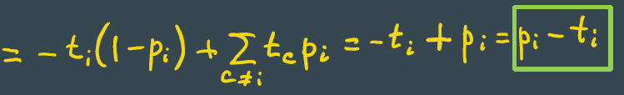
Софтмакс и кросс энтропия
«Функция активации» – софтмакс
Функция потерь – кросс энтропия
48

Slide 49
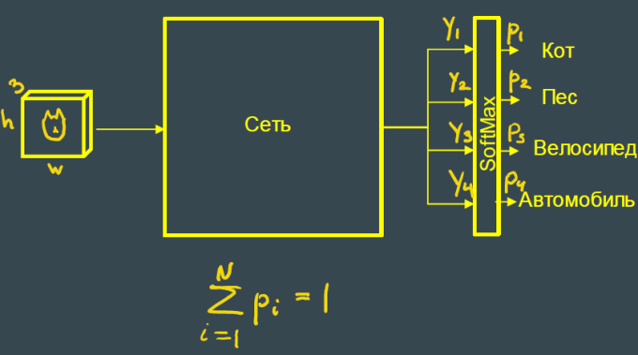
Многоклассовая классификация
Кот, пес, велосипед или автомобиль?
(верно только одно)
49

Slide 50
Многоклассовая классификация
50

Slide 51
Софтмакс и кросс энтропия
«Функция активации» – софтмакс
Функция потерь – кросс энтропия
51

Slide 52
Софтмакс и кросс энтропия
«Функция активации» – софтмакс
52

Slide 53
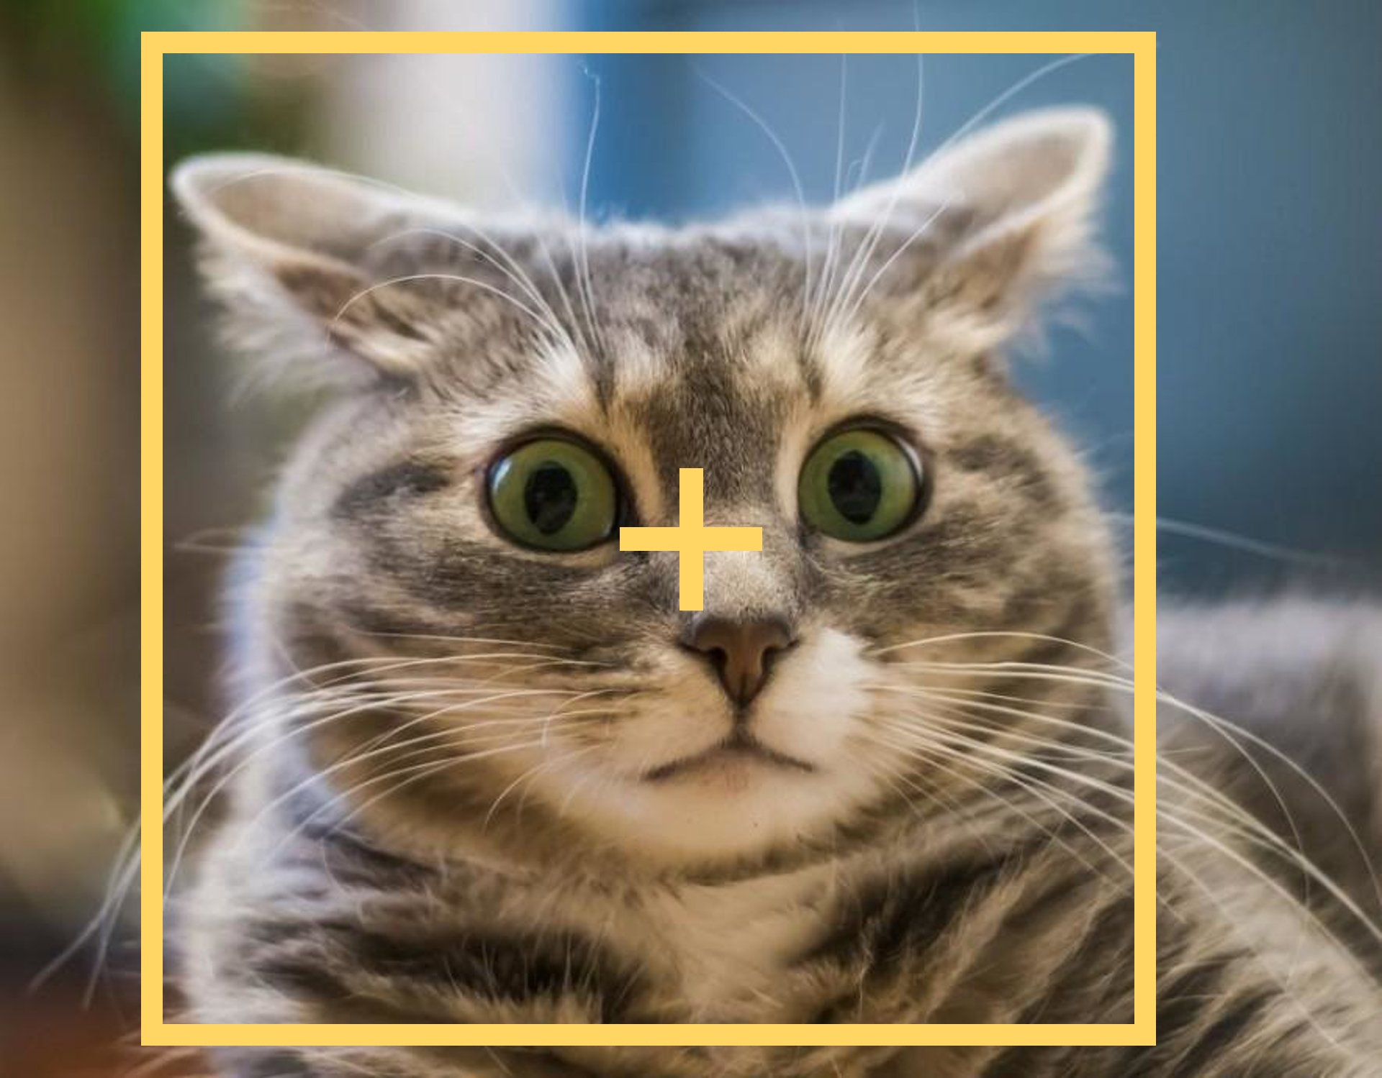
Локализация
53

Slide 54
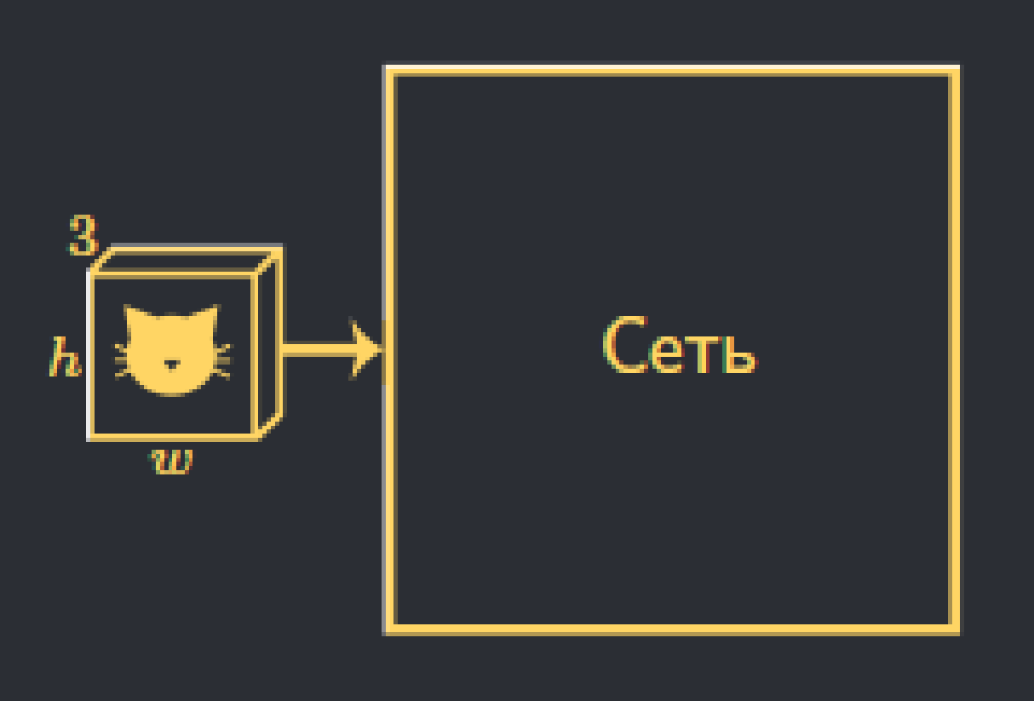
Локализация
54

Slide 55
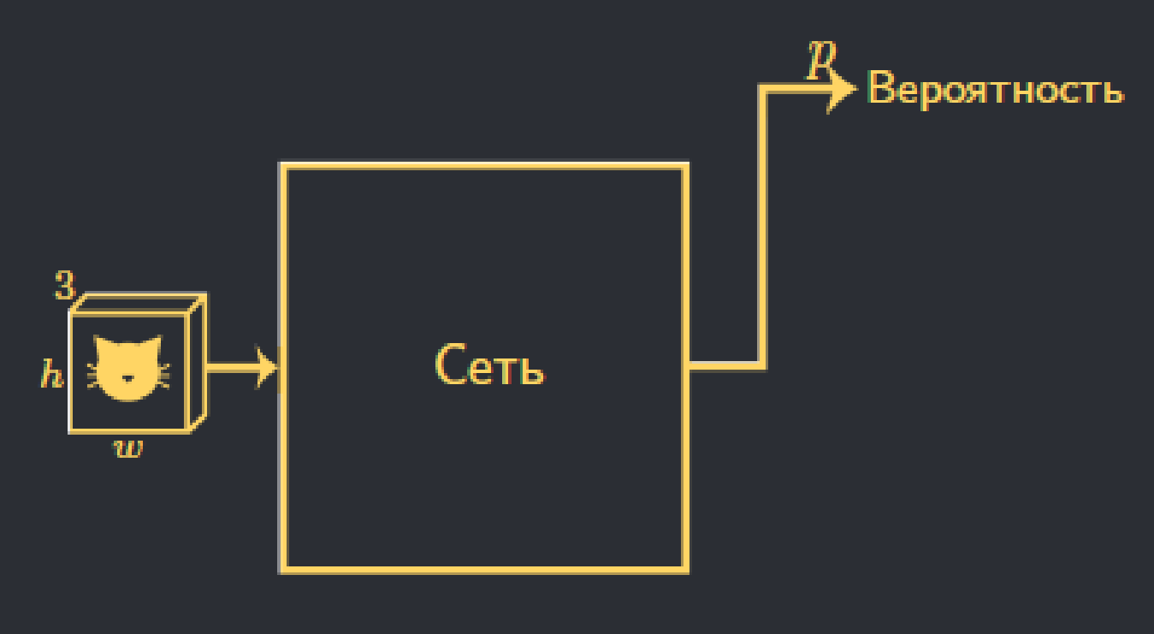
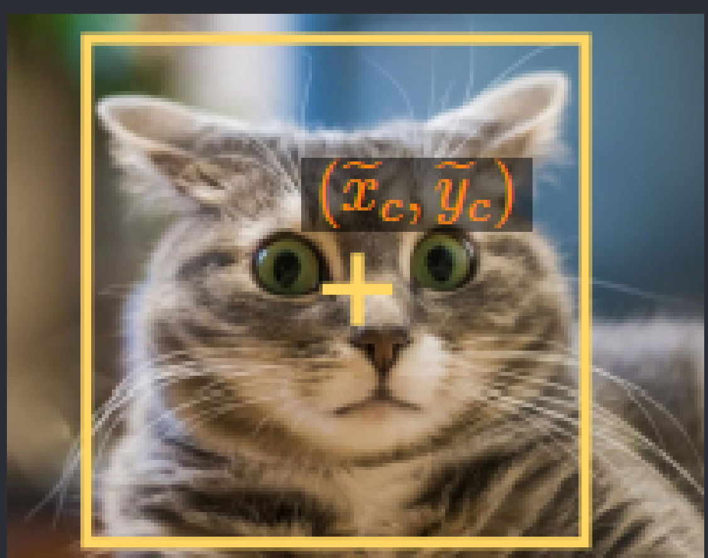
Локализация
55

Slide 56
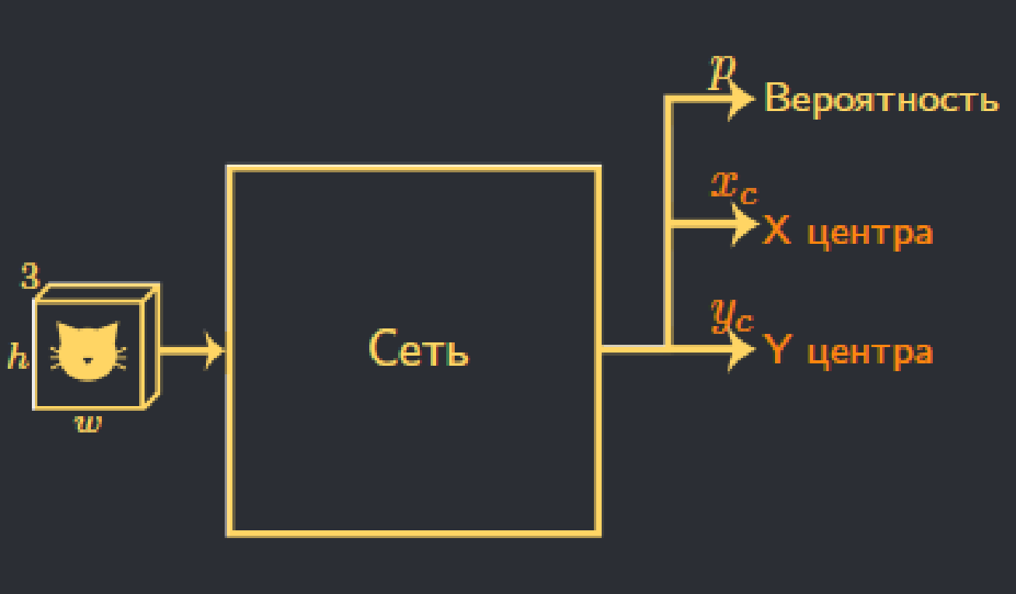
Локализация
56

Slide 57
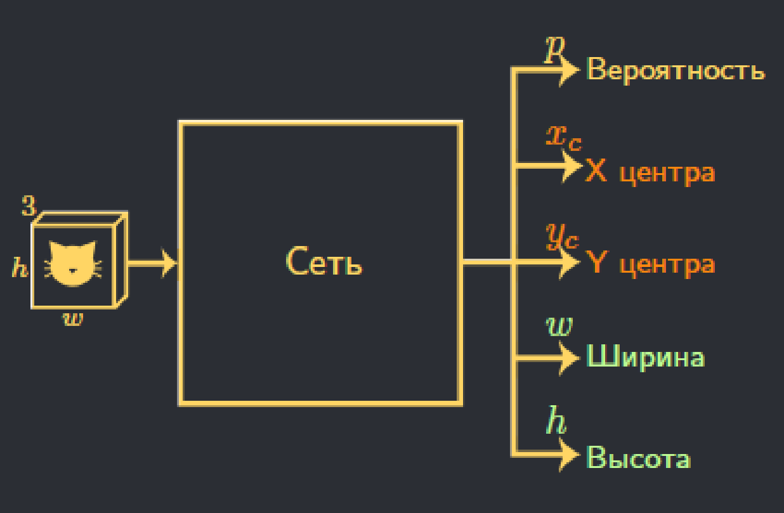
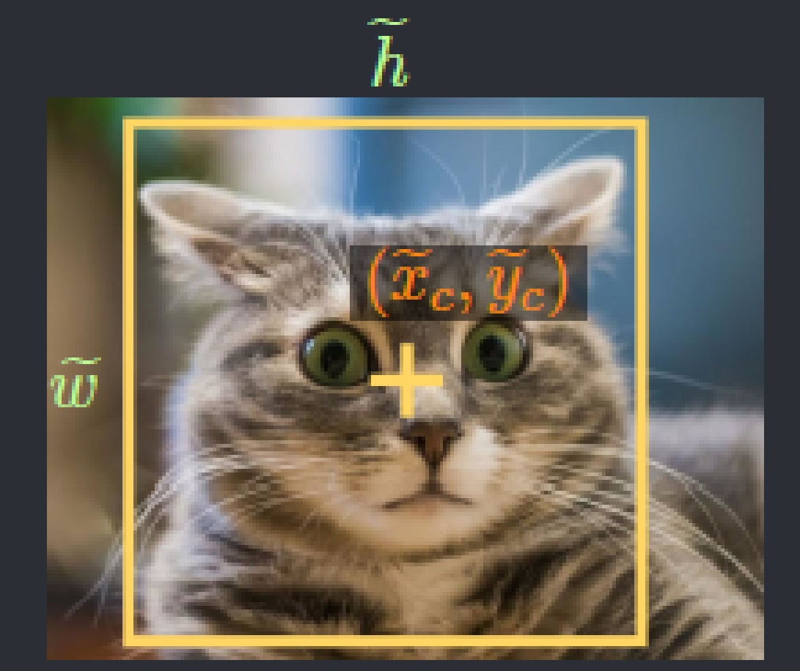
Локализация
57

Slide 58
Локализация и детекция
Мы рассмотрим пример задачи со следующими ограничениями:
58

Slide 59
Локализация и детекция
Мы рассмотрим пример задачи со следующими ограничениями:
На картинке может быть только один объект или ни одного
59

Slide 60
Локализация и детекция
Мы рассмотрим пример задачи со следующими ограничениями:
На картинке может быть только один объект или ни одного
Если центр объекта лежит в пределах картинки, то мы считаем, что объект на картинке есть, в ином случае мы считаем, что объекта нет
60

Slide 61
Локализация и детекция
Мы рассмотрим пример задачи со следующими ограничениями:
На картинке может быть только один объект или ни одного
Если центр объекта лежит в пределах картинки, то мы считаем, что объект на картинке есть, в ином случае мы считаем, что объекта нет
Объект может выходить за пределы картинки
61

Slide 62
Локализация
62

Slide 63
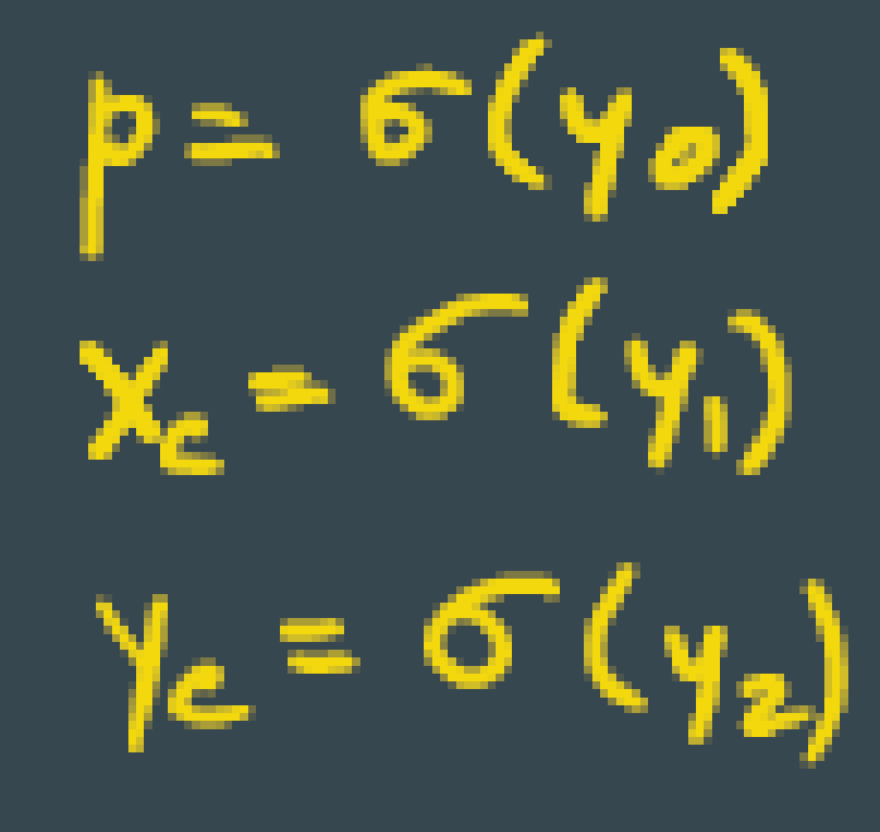
Локализация
63

Slide 64
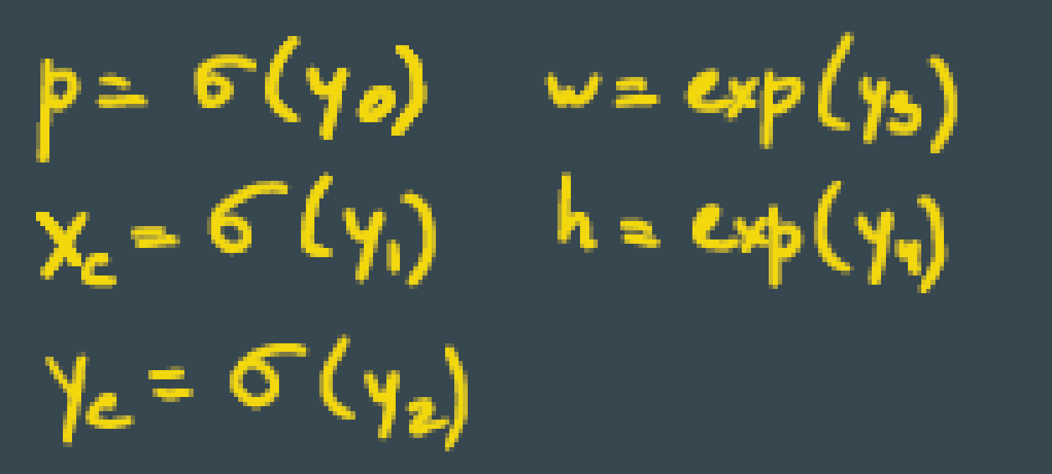
Локализация
64

Slide 65

Локализация
65

Slide 66


Локализация
66

Slide 67
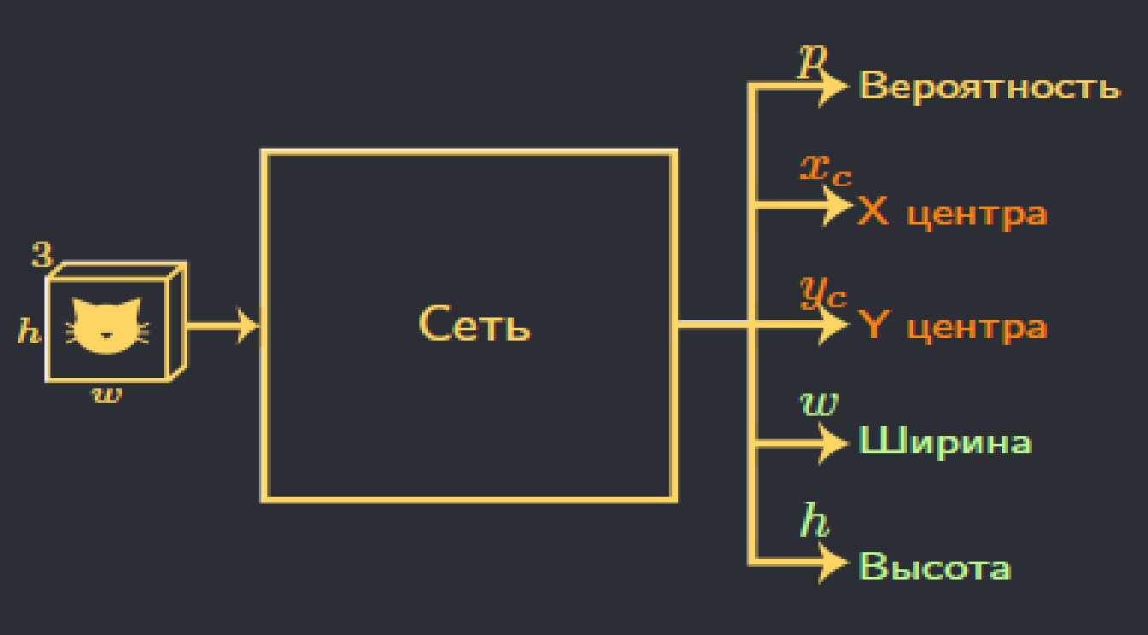

Локализация
67

Slide 68

Локализация
68

Slide 69
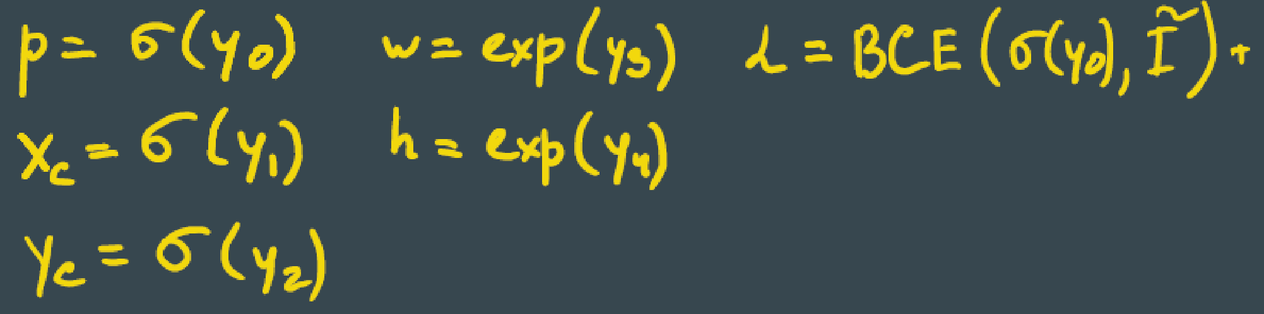
Локализация
69

Slide 70
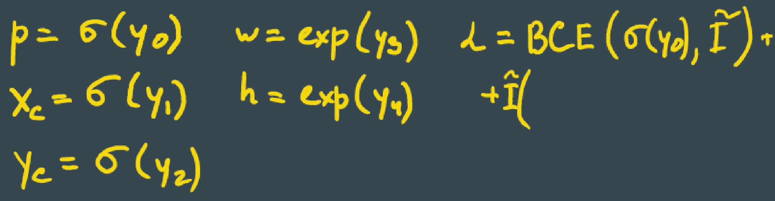
Локализация
70

Slide 71

Локализация
71

Slide 72

Локализация
72

Slide 73


Сегментация
Отделение объекта от фона
73

Slide 74

Сегментация
Отделение объекта от фона
74

Slide 75


Сегментация
Отделение объекта от фона
75

Slide 76

Сегментация
Отделение объекта от фона
76

Slide 77

Сжатие размерности
77

Slide 78

Сжатие размерности
78

Slide 79

Сжатие размерности
79

Slide 80

Сжатие размерности
80

Slide 81

Сжатие размерности
81

Slide 82

Сжатие размерности
82

Slide 83

Сжатие размерности
83

Slide 84

SuperResolution
84

Slide 85

SuperResolution
Сжатое изображение
Восстановленное изображение
Сеть
Сжимающая
интерполяция
L
(например, MSE или BCE)
Ground Truth
85

Slide 86
Итог
Бинарная классификация
Многоклассовая классификация
Совмещенная задача на примере задачи локализации
Задача сегментации
Задача сжатия размерности
SuperResolution
86

